Slide 1


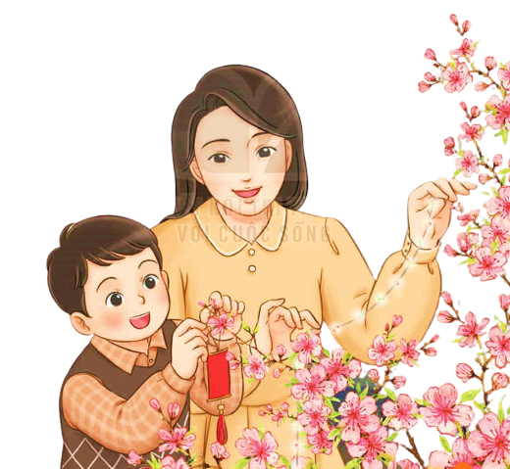
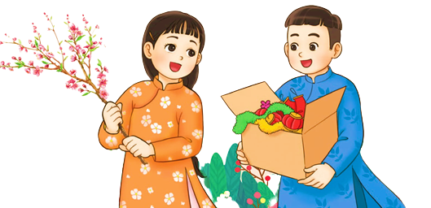
TIẾT 2

Slide 2


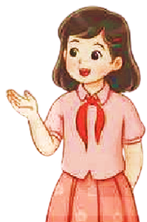

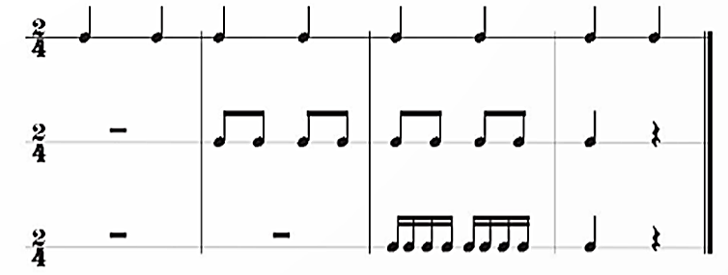
Trò chơi: “Tiết tấu vui nhộn”.

Slide 3

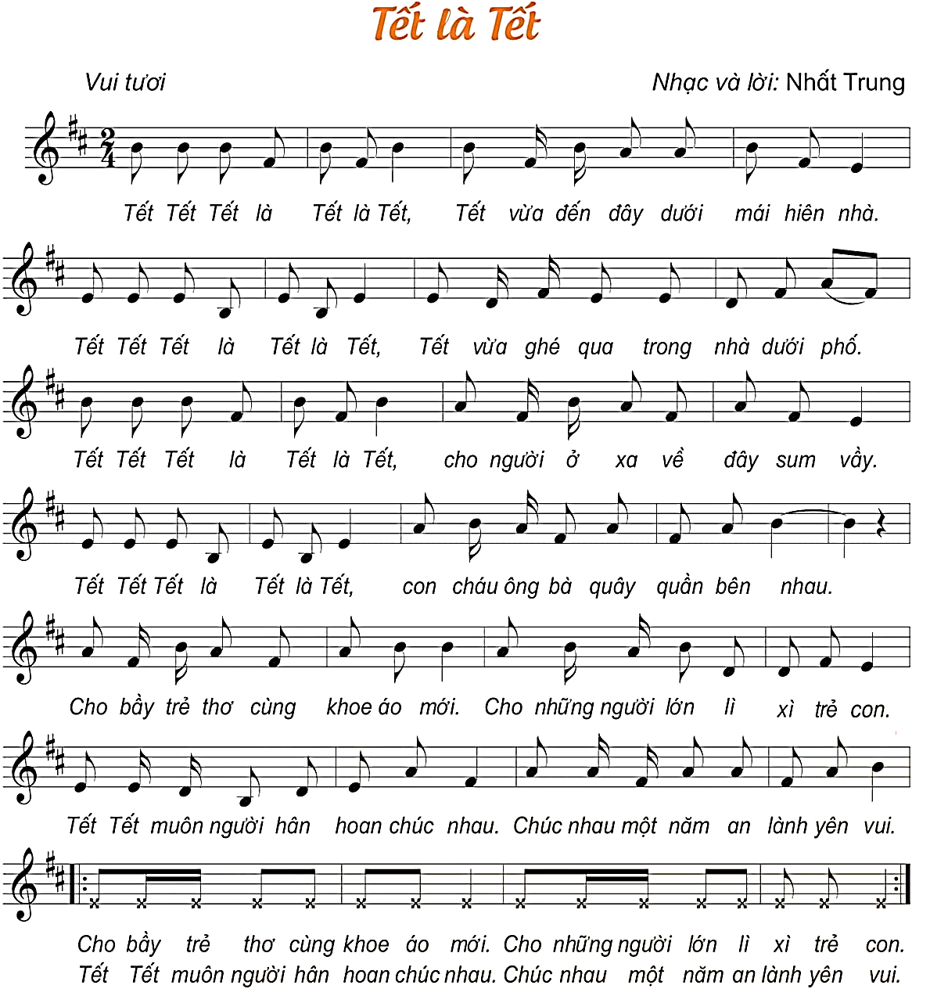

Slide 4

HÁT
THEO NHẠC ĐỆM

Slide 5
HÁT
KẾT HỢP GÕ ĐỆM

Slide 6
HÁT KẾT HỢP
VẬN ĐỘNG CƠ THỂ

Slide 7

HÁT KẾT HỢP
VẬN ĐỘNG MINH HỌA
THEO Ý THÍCH

Slide 8


Slide 9
